Slide 1

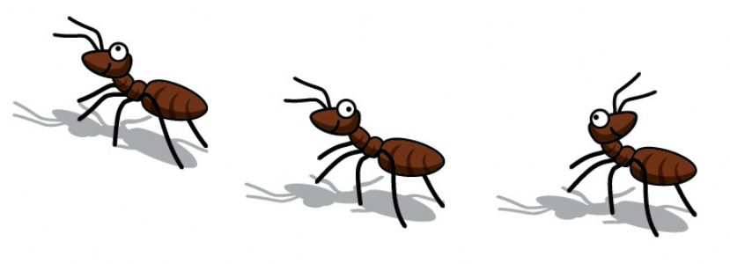
Teamprojekt: AntBot
Gruppe:
Felix Riehm
Benjamin Frank
Dominik Riemelmoser
Christian Lemke

Slide 2

Gliederung
Einführung
Spielbeschreibung
Der Bot
Algorithmen
Hilfsmittel
Ergebnisse
Abschlussdisskusion

Slide 3
Einführung
Großes Interesse an künstlicher Intelligenz.
Viel Spaß am entwickeln neuer Strategien.
Interesse am Anwenden von Algorithmen.
Spielbar gegen andere Gegner.
Google Contest aus dem Jahr 2011.

Slide 4
Spielbeschreibung
Rundenbasiertes Mehrspieler-Strategie-Spiel.
Jeder Spieler hat einen oder mehrere Hügel, die Ameisen hervorbringen.
Futter sammeln, damit sich die Ameisen vermehren können.
Ziel: - sich zu vermehren, durch einsammeln von Futter. - so viele feindlichen Ameisenhügel / Ameisen wie möglich zerstören. - eigene Hügel verteidigen.

Slide 5
Spielbeschreibung: Spielaufbau
Zu beginn besitzt jeder Spieler eine Ameise.
In jedem Zug Bewegung der Ameise angeben.
Wird Futter eingesammelt entsteht eine neue Ameise.
Befinden sich zwei verfeindete Ameisen im Angriffsradius kommt es zu einem Kampf.

Slide 6

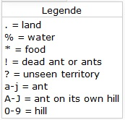

Spielbeschreibung: Spielfeld
Karte ist ein Gitter aus Quadraten.
Kanten umbrechen sich.
Jedes Quadrat besteht aus Wasser oder Land.
Auf Land können Ameisen, Hügel oder Futter sein.
„Fog of War“ -> Quadrate die nicht im Sichtfeld sind.
Karten werden im .map Format gespeichert.
Bestehen aus ASCII Zeichen.

Slide 7
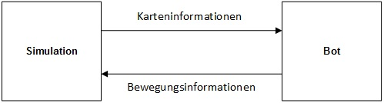
Spielbeschreibung: Simulation
In Phyton geschrieben.
Behandelt In- und Output aller Bots.
Kommunikation in beide Richtung über Strings.
Simulation -> Bot - Karteninformationen - Konfigurationsparameter
Bot -> Simulation - Informationen über Bewegung der Ameisen.
Notes:
Nur Informationen die im Sichtradius sind werden übertragen.

Slide 8
Spielregeln: Ameise
Ameise:
Bewegungsmöglichkeiten in vier Himmelsrichtungen oder stehen bleiben.
Besitzt Sicht- und Kampfradius.
können andere Ameisen töten.
Können Futter einsammeln.

Slide 9
Spielregeln: Futter
Futter:
Besitzt Sammelradius.
Zwei Ameisen im Sammelradius wird Futter zerstört.
Durch einsammeln wird neue Ameise produziert.
Verschwindet wenn eingesammelt.
Wird zufällig auf Karte verteilt.

Slide 10
Spielregeln: Hügel
Hügel:
Spieler besitzt einen oder mehrere Hügel.
Ameisen kommen aus Hügeln.
Kann durch eigene Ameise blockiert werden.
Kann durch feindliche Ameise zerstört werden.

Slide 11
Spielregeln: Wasser
Wasser:
Darauf kann man sich nicht bewegen.

Slide 12
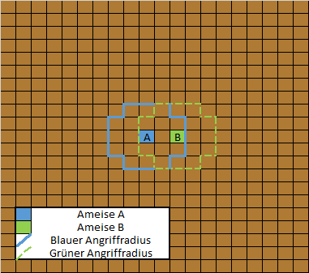


Spielregeln: Angriff – 1 vs. 1

Slide 13
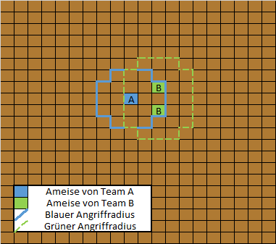


Spielregeln: Angriff – 2 vs. 1

Slide 14
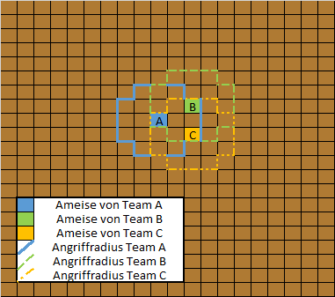


Spielregeln: Angriff – 1 vs. 1 vs. 1

Slide 15
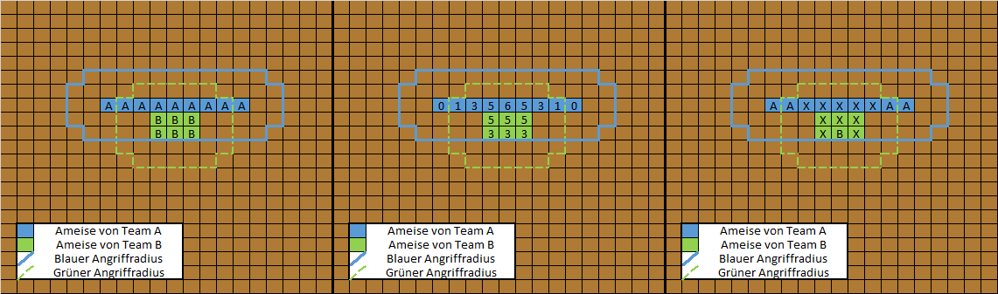
Spielregeln: Angriff – Wall Punch

Slide 16

Spielregeln: Angriff – Wall Punch

Slide 17

Spielregeln: Angriff – Wall Punch

Slide 18
Spielregeln: Spielende
Spielende:
Rundenlimit ( 1.000 ) erreicht.
Ein Spieler hat alle anderen Teams besiegt.
Bot stürzt ab -> Ende für den, dessen Bot abgestürzt ist.
Rundenlimit Zeit ( 0,5 sec ) überschritten -> Ende für den der Überschritten hat.

Slide 19
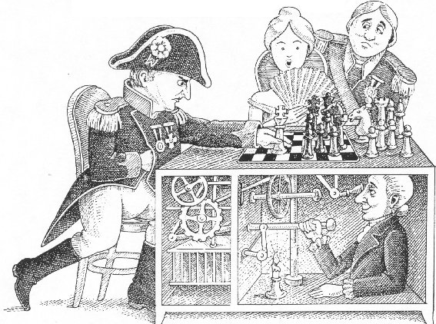
Der Bot
In java geschrieben
Kontrolliert alle Ameisen gleichzeitig
Kennt alle Informationen die die Ameisen sehen
Wird von der Simulation ausgeführt

Slide 20
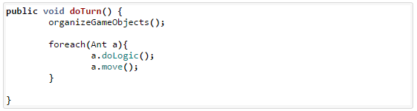
Der Bot: Funktionsweise
Agentensystem: Ameisen sind die Agenten
Globale Kontrollinstanz: Organisiert Spielobjekte
Agenten besitzen folgende Eigenschaften:
Autonom: das Programm arbeitet unabhängig von Benutzereingriffen
Kommunikativ: das Programm teilt seine Zustände als Wirkung auf eine Umgebung dieser mit
Reaktiv: das Programm reagiert auf Änderungen der Umgebung
Programmausschnitt:

Slide 21
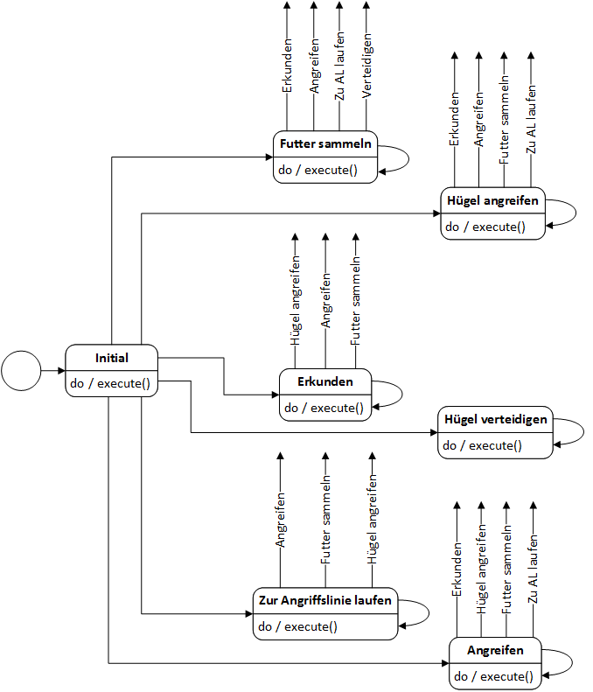
Der Bot: Zustandsdiagramm
Der Bot ist mit Zuständen realisiert
State Pattern
Zustände:
Initial
Hügel angreifen
Angreifen
Futter sammeln
Zur Angriffslinie laufen
Erkunden
Hügel verteidigen
Zustände sind priorisiert

Slide 22
Der Bot: Zustände
Initial Zustand
Neu erscheinende Ameisen befinden sich in diesem Zustand.
Angreifen
Bedingung:
Ameise wird bedroht oder zu Hilfe gerufen
Hügel angreifen
Bedingung:
Ameise befindet sich näher am gegnerischen Ameisenhügel als die nächste
gegnerische Ameise bei ihrem Hügel
Futter sammeln
Bedingung:
Futter befindet sich im Sichtfeld

Slide 23
Der Bot: Zustände
Erkunden
Bedingung:
Ameisen im Erkundungszustand < (Anzahl der eigenen Ameisen * 0.25) + 10
Zur Angriffslinie laufen
Bedingung:
Ameisen im Erkundungszustand > (Anzahl der eigenen Ameisen * 0.25) + 10
Hügel verteidigen
Bedingung:
Ameise beim eigenen Hügel UND eigene Ameisen mehr als Zehn

Slide 24
Algorithmen: Exploration
Karte wird durch ein 2 Dimensionalen Array aus Kacheln repräsentiert
Karte wird Stück für Stück aufgebaut
Kacheln besitzen hierfür die Zustände:
Initial Zustand „Unknown“
Land
Water
Enemy Hill
Hill
MyAnt
EnemyAnt
Food

Slide 25
Algorithmen: Exploration
Kachel besitzt zusätzlich ein Zeitstempel, dieser sagt aus wann die Kachel zuletzt sichtbar war.
Zeitstempel ist hierbei die Runden Nummer
Für den Erkundungsalgorithmus sind der Zeitstempel und der Zustand „Unknown“ notwendig

Slide 26
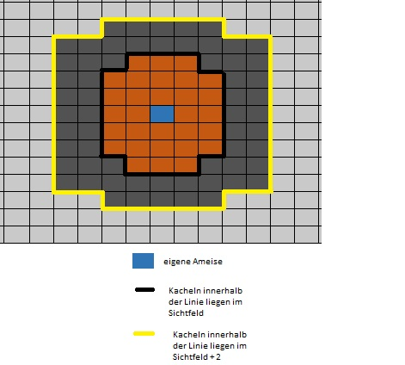
Algorithmen: Exploration
Es werden 2 Mengen gebildet
Menge A = Kacheln im Sichtradius
Menge B = Kacheln im Sichtradius + 2
Differenzmenge:
B / A = benötigte Kacheln
Aus der Ergebnismenge wird eine
Kachel ausgewählt,
die den Zustand „Unknown“ aufweist.
Ist keine Kachel zu finden, wird zufällig eine Kachel ausgewählt, die den niedrigsten Zeitstempel (die niedrigste Runden Nummer besitzt).
Wird jede Runde neu ermittelt
Notes:
Auf diese „unknown“ Kachel wird sich so lange vortbewegt, bis sie nicht merh im Zustand „unknown“ befindet.

Slide 27
Algorithmen: Futter sammeln
Neben dem Kampf das wichtigste Spielgeschehen.
Wichtig: Die Ameise, die den kürzesten Weg zum Futter hat soll das Futter sammeln.

Slide 28
Algorithmen: Futter sammeln
Beispiel wie der Algorithmus funktioniert:
Ameise "A" sieht das Futter "X" und hat eine Distanz von 3 und das Futter "Y" mit der Distanz von 5.
Ameise "B" sieht das Futter "X" und hat eine Distanz von 8 und das Futter "Y" mit der Distanz von 6.
Ameise "C" sieht das Futter "Z" und hat eine Distanz von 2.
Ergebnis:
Futter „X“ wird von Ameise „A“ eingesammelt.
Futter „Y“ wird von Ameise „B“ eingesammelt.
Futter „Z“ wird von Ameise „C“ eingesammelt.
Ameise/Futter | X | Y | Z
A | 3 | 5 | -
B | 8 | 6 | -
C | - | - | 2

Slide 29
Algorithmen: Angriffslinie bilden
Angriffslinie ist eine Linie um die gegnerischen Ameisen, zu der sich die eigenen Ameisen hinbewegen.
Dient dazu eigene Ameisen in die Richtung zu bringen, in der gegnerische Ameisen zu sehen sind.

Slide 30
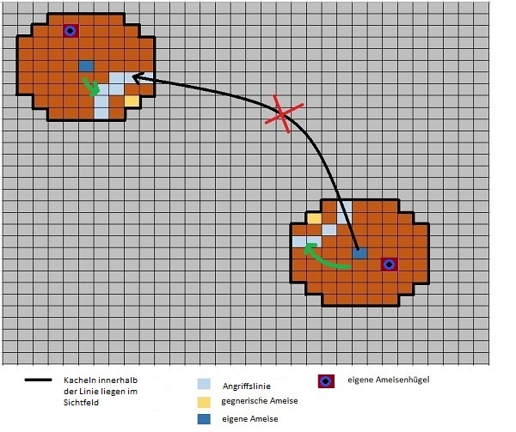
Algorithmen: Angriffslinie bilden
Problem:
Karte mit mehreren Hügeln
Notes:
A* zu allen Kacheln des Boarders zu aufwendig

Slide 31
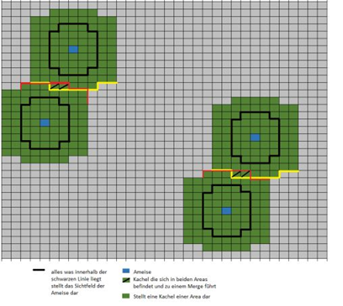
Algorithmen: Angriffslinie bilden
Lösung:
Bilden von sogennanten Areas.
Areas sind zusammenhängende Gebiete in der sich eigene Ameisen befinden.
Wird nun eine Angriffslinie gebildet, wird geschaut in welcher Area sich diese befindet.
Notes:
Linienkachel -> wird random mäßig ausgewählt -> gute verteilung

Slide 32
Algorithmen: Angriffslinie bilden
Um die Linie zu bilden wird das Bilden von Areas auch hier angewendet. Mit einer Änderung, dass der Radius auf Angriffsradius + 2 begrenzt wird.
Die Kacheln, die eine Nachbarkachel haben, die nicht in der Area liegt, bilden nun die Angriffslinie zu der sich die eigenen Ameisen hinbewegen.
Notes:
Kach

Slide 33

Algorithmen: Hügel verteidigen
Das Verteidigen des Hügels ist sehr simpel gehalten:
Es werden Ameisen im Nordosten, Südosten, Südwesten und Ostwesten abgestellt.
Diese dienen dazu, damit gegnerische Ameisen nicht einfach auf den Hügel laufen und ihn somit zerstören können.
Richtige Verteidigung mit zurückrufen von Ameisen ist nicht sinnvoll, da sobald sich mehrere gegerische Ameisen am eigenen Ameisenhügel befinden ist dieser so gut wie verloren.

Slide 34
Algorithmen: Hügel angreifen
Um Ameisen auszuwählen, die sich auf den Hügel zubewegen werden die Breitensuche und die Manhatten Distanz verwendet.
Breitensuche: - max 15 Kacheln
- liefert alle eigen gefundenen Ameisen
Breitensuche: - max 15 Kacheln
- liefert die zuerst gefundene gegnerische Ameise
Manhattendistanz -> alle gefundenen eigenen Ameisen die eine geringere Distanz zum Hügel haben als die gegnerische Ameise
werden markiert damit sie den Zustand wechseln können.
Notes:
Um einen Gegner zu schwächen und zu besiegen ist es notwendig seine Hügel zu zerstören.
BILD

Slide 35
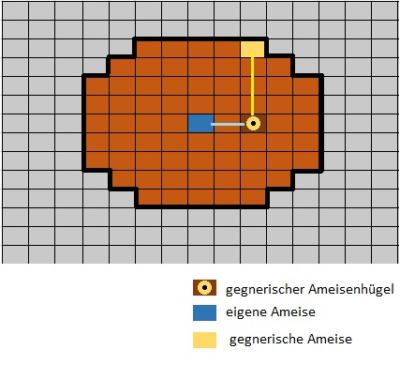
Algorithmen: Hügel angreifen
Notes:
Um einen Gegner zu schwächen und zu besiegen ist es notwendig seine Hügel zu zerstören.
BILD

Slide 36
Algorithmen: Gruppieren von A.
Es ist sinnvoll für den Kampf zwischen Ameisen eine Überzahl zu besitzten.
Die Auswertung der Züge übernimmt Alpha-Beta.
Dazu bilden wir Gruppen von Ameisen die wir dem Alphta-Beta übergeben.
Wenn die Gruppe nicht „voll“ ist werden Ameisen in der Nähe zu Hilfe gerufen.
Notes:
BILD

Slide 37
Algorithmen: Gruppieren von A.
Befinden sich gegnerische Ameisen im Angriffsradius + 2 einer eigenen Ameisen, wird diese als gefährdet markiert. Zusätzlich werden die gegnerischen Ameisen die sich darin befinden abgespeichert.
Eigene Ameisen, die gefährdet sind und eine gleiche Ameise im Radius hat werden in eine Gruppe gespeichert.
Gruppe ist auf 3 Ameisen begrenzt (eigene und gengerische Ameisengruppe)

Slide 38
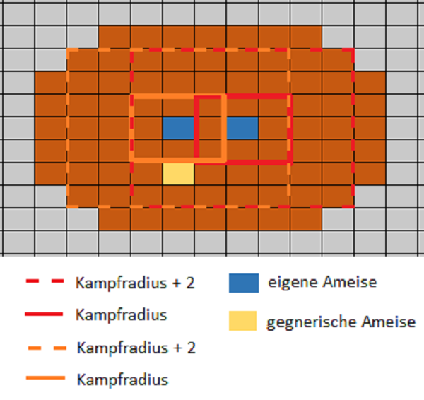
Algorithmen: Gruppieren von A.
Notes:
BILD

Slide 39
Algorithmen: Gruppieren von A.
Bei Gruppen, die keine größe von 3 Ameisen aufweisen wird versucht die Gruppe aufzufüllen um die Ameisen zu unterstützen.
Dazu werden Ameisen, die nicht als gefährdet markiert sind und sich im Sichtradius einer der Ameisen die sich in der jeweiligen Gruppe befindet als unterstützung hinugefügt.

Slide 40
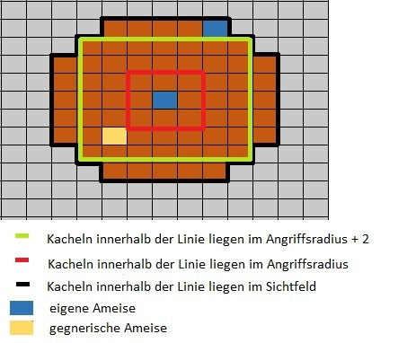
Algorithmen: Gruppieren von A.
Notes:
BILD

Slide 41


Algorithmen: Kämpfen
Motivation:
Ziel des Spiels ist es die gegnerischen Ameisen zu töten bzw. deren Hügel zu zerstören
Kampfauflösung ist von den Positionen der Ameisen abhängig
Ziel:
Schneller Algorithmus, der viele einzelne Kämpfe auswerten kann
Auswertung soll so gut wie möglich sein
Auffinden des besten nächsten Spielzugs
AlphaBeta
Für zwei Spieler
Laufzeit ist gut
Max^n
Für mehr als zwei Spieler
Laufzeit ist schlecht

Slide 42
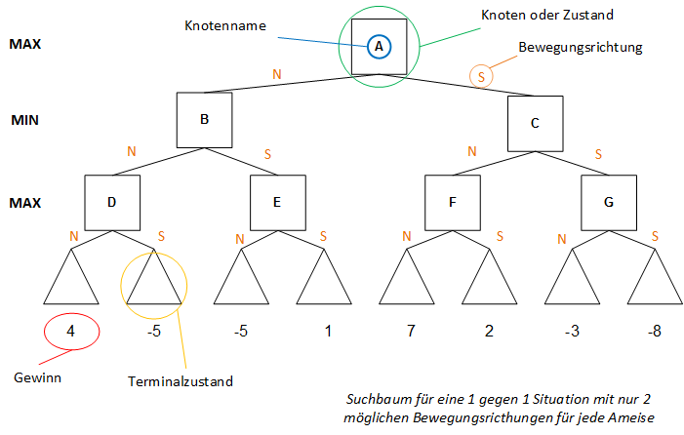
AlphaBeta: Eigenschaften
Suchbaum:

Slide 43
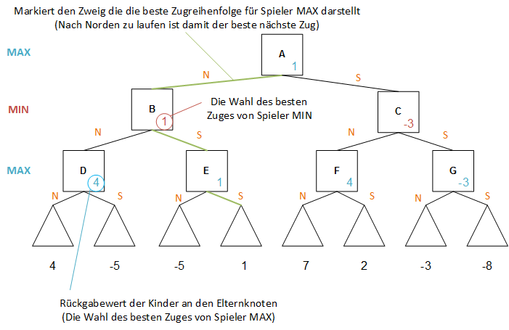
AlphaBeta: Der Algorithmus
Funktionsweise wie MinMax + AlphaBeta Prunning:

Slide 44
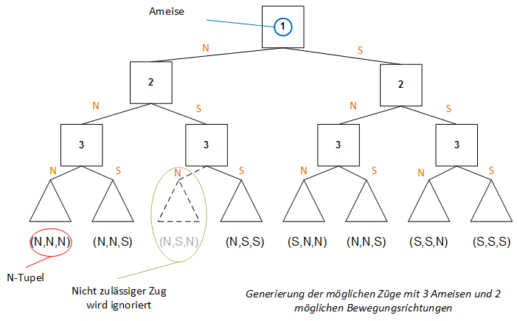
AlphaBeta: Gen. der Züge
Ein Spielzug eines Spielers besteht aus der Bewegung aller seiner Ameisen:

Slide 45
AlphaBeta: Evaluationsfunktion
Analysiert das Spielfeld
Liefert den Gewinn des MAX Spielers zurück
Kampfauswertung ist ein Nullsummenspiel
Drei Strategien:
Agressiv: w1 = 100, w2 = -50
Neutral: w1 = 1, w2 = -1
Passiv: w1 = 50, w2 = -100
Die Evaluationsfunktion:
w1 * getöteteGegnerischeAmeisen + w2 * eigeneToteAmeisen + directionPoints

Slide 46
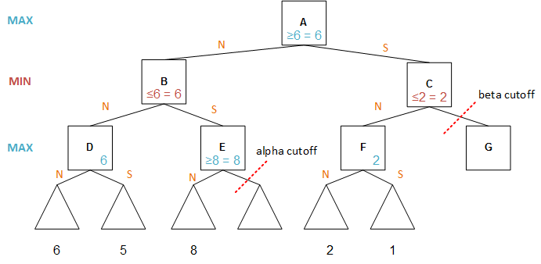
AlphaBeta: Prunning
Motivation: Informationen aus Teilbäumen sind redundant
Eigenschaften:
Die Werte bei den MAX-Knoten sind Alpha-Werte
Die Werte bei den MIN-Knoten sind Beta-Werte
Regel: wenn α ≥ β, dann stoppe die Erstellung der Kinder des Nachkömlings
Die Erstellung des Baums und die Weitergabe der Werte werden verschachtelt:

Slide 47
AlphaBeta: Prunning
Motivation: Informationen aus Teilbäumen sind redundant
Eigenschaften:
Die Werte bei den MAX-Knoten sind Alpha-Werte
Die Werte bei den MIN-Knoten sind Beta-Werte
Regel: wenn α ≥ β, dann stoppe die Erstellung der Kinder des Nachkömlings
Die Erstellung des Baums und die Weitergabe der Werte werden verschachtelt:

Slide 48
AlphaBeta: Prunning
Motivation: Informationen aus Teilbäumen sind redundant
Eigenschaften:
Die Werte bei den MAX-Knoten sind Alpha-Werte
Die Werte bei den MIN-Knoten sind Beta-Werte
Regel: wenn α ≥ β, dann stoppe die Erstellung der Kinder des Nachkömlings
Die Erstellung des Baums und die Weitergabe der Werte werden verschachtelt:

Slide 49
AlphaBeta: Prunning
Motivation: Informationen aus Teilbäumen sind redundant
Eigenschaften:
Die Werte bei den MAX-Knoten sind Alpha-Werte
Die Werte bei den MIN-Knoten sind Beta-Werte
Regel: wenn α ≥ β, dann stoppe die Erstellung der Kinder des Nachkömlings
Die Erstellung des Baums und die Weitergabe der Werte werden verschachtelt:

Slide 50
AlphaBeta: Prunning
Motivation: Informationen aus Teilbäumen sind redundant
Eigenschaften:
Die Werte bei den MAX-Knoten sind Alpha-Werte
Die Werte bei den MIN-Knoten sind Beta-Werte
Regel: wenn α ≥ β, dann stoppe die Erstellung der Kinder des Nachkömlings
Die Erstellung des Baums und die Weitergabe der Werte werden verschachtelt:

Slide 51
AlphaBeta: Laufzeit
Best Case:
O(b^{d/2})
Average Case:
O((b/log(b))^{d})
Worst Case:
O(b^{d})
Mögliche Verbesserung:
Neuanordnung von Zügen
Züge die nicht sinnvoll sind ignorieren
Symmetrie des Spielfelds ausnutzen
b: Verzweigugnsfaktor d: Tiefe des Baums

Slide 52
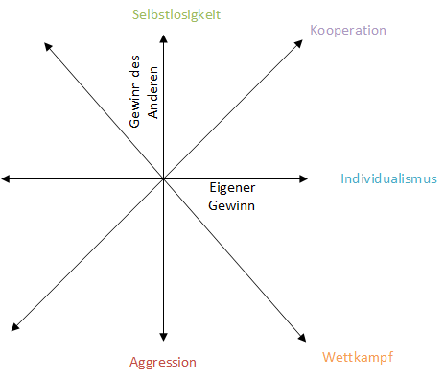
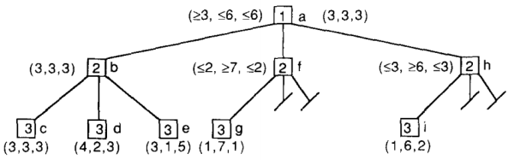
Algorithmen: Max^n
Funktionsweise ist im Wiki erklärt
Durschnittliche Laufzeit:
O(b^{d})
b = 5^{n} (n = Anzahl der Ameisen; 5 = Anzahl der Bewegungsrichtungen;)
Insg.: (5^{n})^{d}

Slide 53
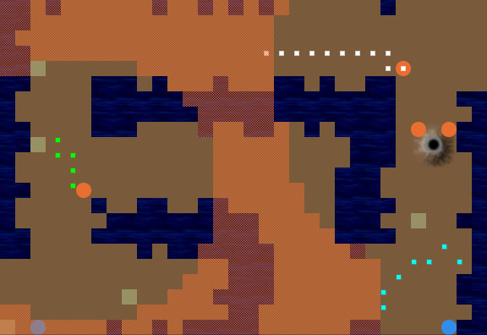
Hilfsmittel: Visualizer
Modifizierter Visualizer, der dem Spiel beigefügt ist.
In JavaScript geschrieben -> anzeigbar im Webbrowser.
Neue Elemente: - Zeichenfunktionen (Linien, Kreise, Pfeile) - Zeichenelemente Farbig hervorhebbar - Funktionen über Button ein/aus schaltbar
Gut um Algorithmen graphisch darzustellen.

Slide 54
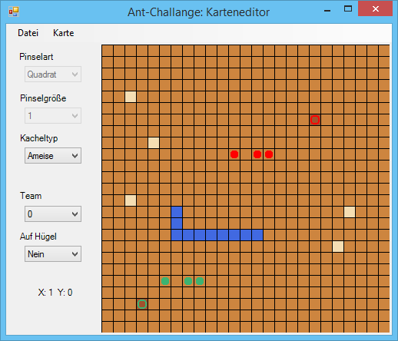
Hilfsmittel: Karteneditor
In C# geschrieben
Kann Karten erstellen, laden und speichern
Hilfreich für das Debuggen (Karten mit Testszenarien)

Slide 55
Ergebnisse
Bot befindet sich zwischen Rang 600 und 106
Zwei Testkarten:
Kleine, verwinkelte Karte mit 4 Hügel pro Spieler
Große, weitläufige Karte mit 1 Hügel pro Spieler
Gegen Bot Rang 600 ohne Niederlagen
Gegen Bot Rang 106 mit Niederlagen
Unsere Strategie wurde umgesetzt und funktioniert
Um besser zu werden ist sind jedoch Verbesserungen von Feinheiten nötig
Performanceprobleme mit dem Angriffsalgorithmus
Bot ist durch die Verwendung von Zuständen leicht erweiterbar

Slide 56
Live Demo !

